Slide 1
5.5三角恒等变换
朝阳区线上课堂·高一年级数学
北京市和平街第一中学 杨宝新

Slide 2
三角恒等变换
利用公式对三角函数式进行的恒等变形就是三角恒等变换.
对三角函数式进行三角恒等变形，可以达到化简、求值或证明的目的.
1.熟悉公式及其之间的关系
2.从角、名、式三个角度进行观察
3.掌握公式的顺用、逆用、变用

Slide 3
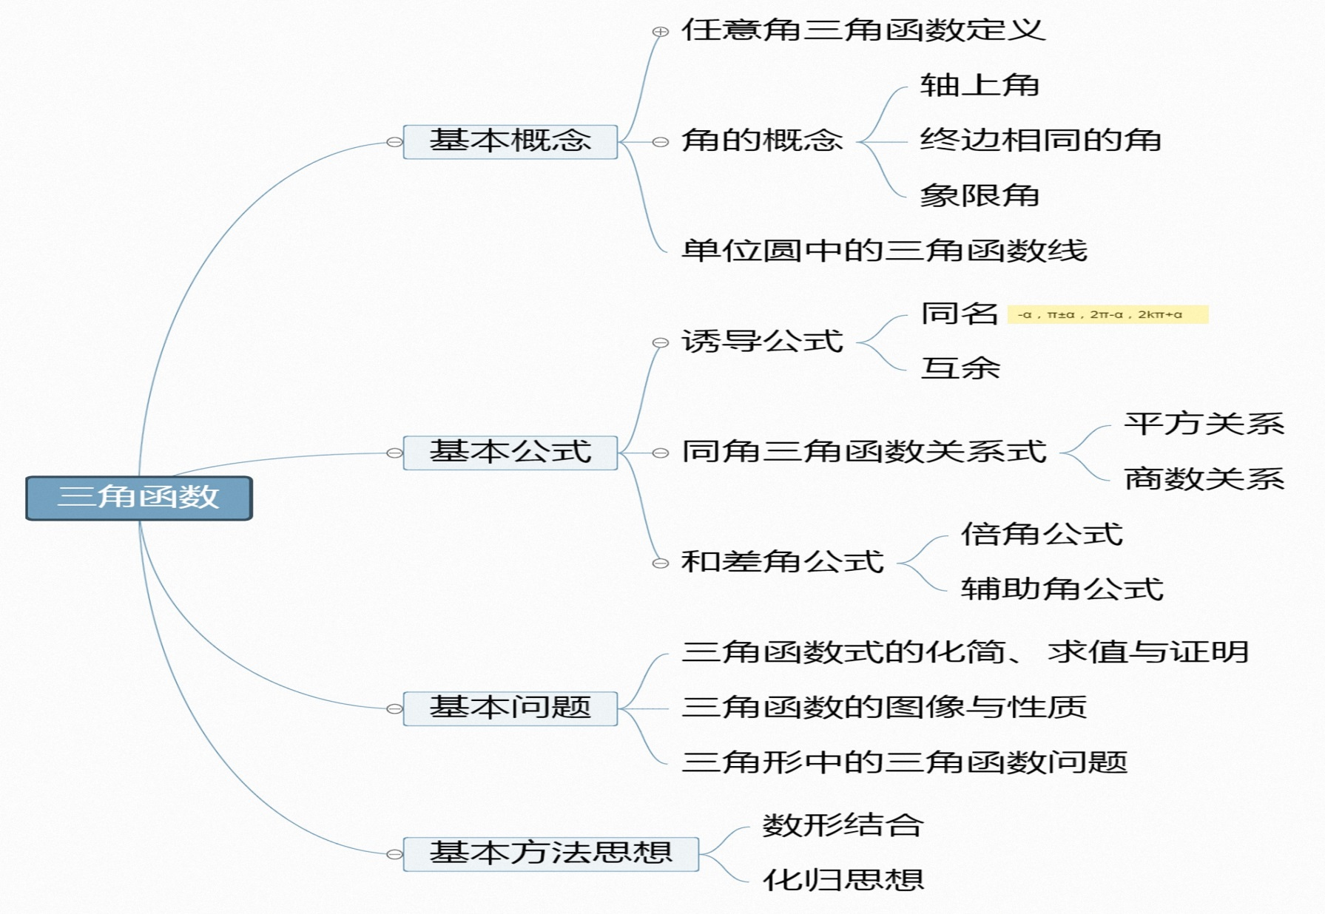

Slide 4
三角函数式化简原则
角
名
式
观察角之间的差别与联系，将角进行拆分.
看函数名称，切化弦、画同名.
分析结构特征，找到切入点.

Slide 5
一、复习
1.两角和与差的余弦公式：
简记为：$C_{\left(α−β\right)}$
简记为：$C_{\left(α+β\right)}$
2.两角和与差的正弦公式：
简记为：$S_{\left(α+β\right)}$
简记为：$S_{\left(α−β\right)}$
口诀：两角和差取正弦，正余余正号同前
两角和差取余弦，余余正正号相反

Slide 6
3.两角和与差的正切公式：
$\cos^{2}\frac{α}{2}$=$\frac{1+cosα}{2}{ ， sin}^{2}\frac{α}{2}$=$\frac{1−cosα}{2}$
角的代换
4.二倍角公式：
变用
5.辅助角公式：

Slide 7
二、例题讲解
题型一 三角函数式的化简与求值：
例1：
诱导公式+二倍角公式+降幂扩角公式

Slide 8
诱导公式+二倍角公式逆用

Slide 9
诱导公式+升幂公式+辅助角公式

Slide 10
题型二：角的变换：常见的配角技巧：．
分清已知角与所求角，将所求角用已知角来表示，
注意由值求值时的角的范围确定.

Slide 11
观察特征找联系，诱导公式+二倍角公式灵活用.

Slide 12
题型三： 给值求角：

Slide 14
题型四： 三角恒等变换的应用：

Slide 17
小结
三角函数式化简方法
（1）直接运用公式进行降次、消项；
（2）异名化同名，异角化同角，化切为弦；
（3）活用公式（正用、逆用、变形用），活用角变换等
三角函数式化简要求
（1）能求值的要求值；（2）三角函数种类要最少；
（3）项数要尽量少； （4）尽量使分母不含三角函数；
（5）尽量使被开方数不含三角函数.

Slide 18
通过本节的复习，体会如何对变换对象进行对比分析，体会解题过程中如何选择公式，如何根据问题的条件进行公式变形，以及变换过程中体现的换元、逆向使用公式等数学思想方法的认识，从而加深理解三角恒等变换思想，提高推理能力.

Slide 19
谢谢您的观看
北京市朝阳区教育研究中心 制作

